Slide 2
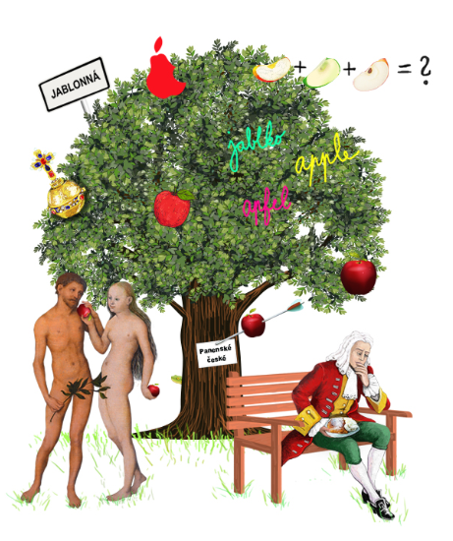
Aktuální informace z projektu PPUČ
Jakub Holec
Národní ústav pro vzdělávání
Notes:
Poděkování
Jednání minikonference má sloužit k formulacím doporučení pro jiné školy a pro systém v tematice digitální gramotnosti.
Aktivity projektu umožňují dobře popsat cíle vzdělávání rozvíjející digitální gramotnost a na konkrétních materiálech nabídnout možné postupy vedoucí k jejich dosahování s žáky.

Slide 4
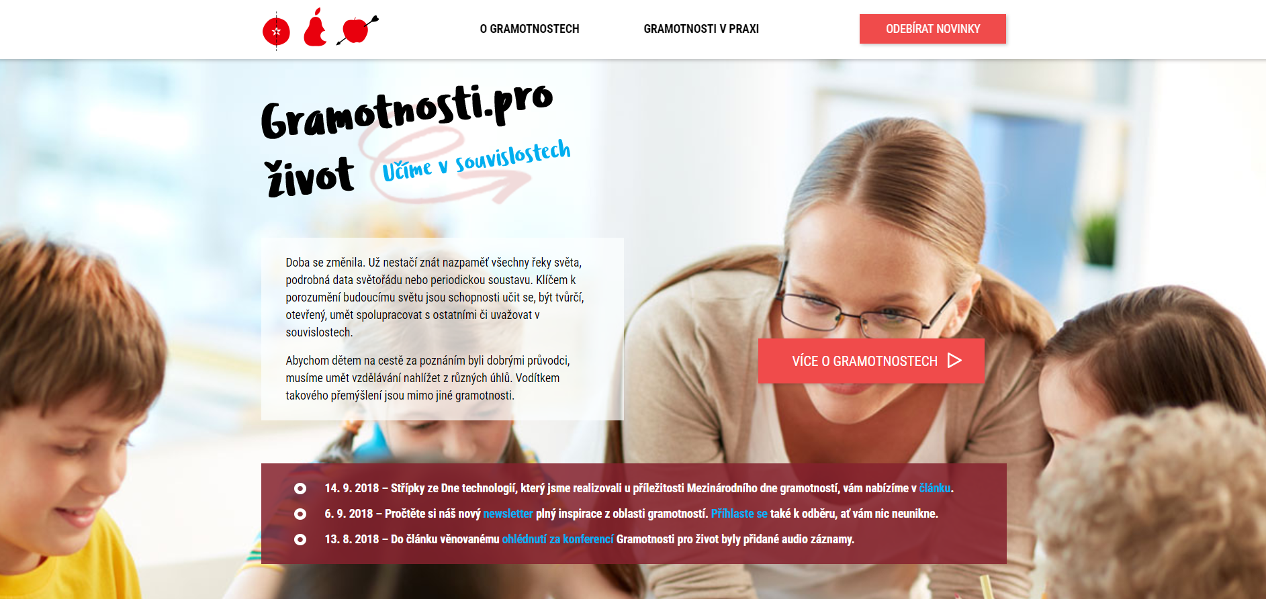
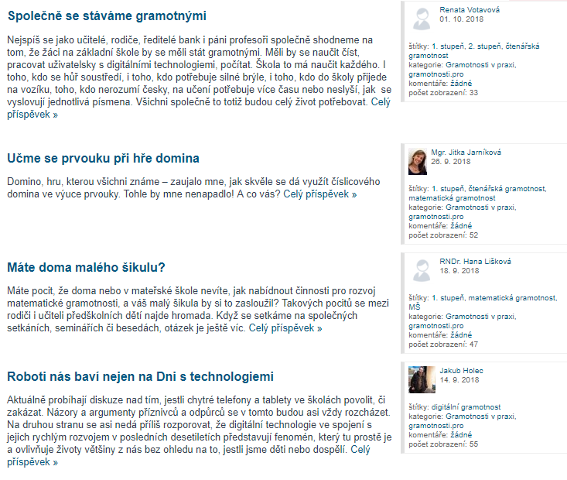
Blogové příspěvky na https://gramotnosti.pro/web/BLOG

Slide 5
SPOLEČENTVÍ PRAXE podporujeme setkávání učitelů nad tématem gramotností v oborech a online diskuze
Zveme učitele MŠ a ZŠ a jejich mentory/podporovatele do online skupiny https://gramotnosti.pro/web/DISKUSE (Facebook)
Pilotně rozjíždíme KOLEKCE kvalitních existujících materiálů na rozvoj gramotností v oborech. Ambasadorem KOLEKCE je konkrétní učitel/praktik/odborník/člen společenství.
Kolekce materiálů pro přírodovědnou výuku ve škole a v terénu pohledem gramotností (přírodopis, přírodověda)
http://gramotnosti.pro/web/kolekce01.priroda

Slide 6
Inovujeme Metodický portál RVP.CZ
Chceme, aby byl portál lepší, užitečnější, modernější, přehlednější…
Vytváříme i nové aplikace!
Profil Učitel²¹ – aplikace pro vlastní hodnocení digitálních kompetencí, zároveň plánovací nástroj pro další profesní rozvoj v této oblasti.
Dokončili jsme překlad Evropského rámce digitálních kompetencí pedagogů (DigCompEdu).
Pilot od března 2019.
gramotnosti.pro/web/DigCompEDU
Reputační systém (EMA) – katalog otevřených digitálních vzdělávacích zdrojů z různých portálů a webů. Umožní vyhledávat, hodnotit, komentovat, vytvářet tematické kolekce, sdílet inspiraci. Spouštíme prosinec 2018.
www.inovujeme.rvp.cz
Notes:
Přehlednější stavba portálu
Modernější design
Zaměření na uživatele - základní a pokročilý uživatel
Nové užitečné moduly – RS, PU21, PS21

Slide 7
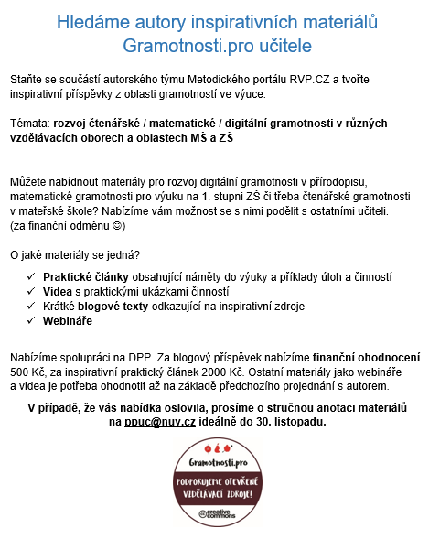

Slide 8
děkuji za pozornost
Mgr. Jakub Holec
jakub.holec@nuv.cz

Slide 9
Podpora budování kapacit pro rozvoj základních pre/gramotností v předškolním a základním vzdělávání - Podpora práce učitelů (PPUČ) je financován Evropskou unií.

